Slide 1
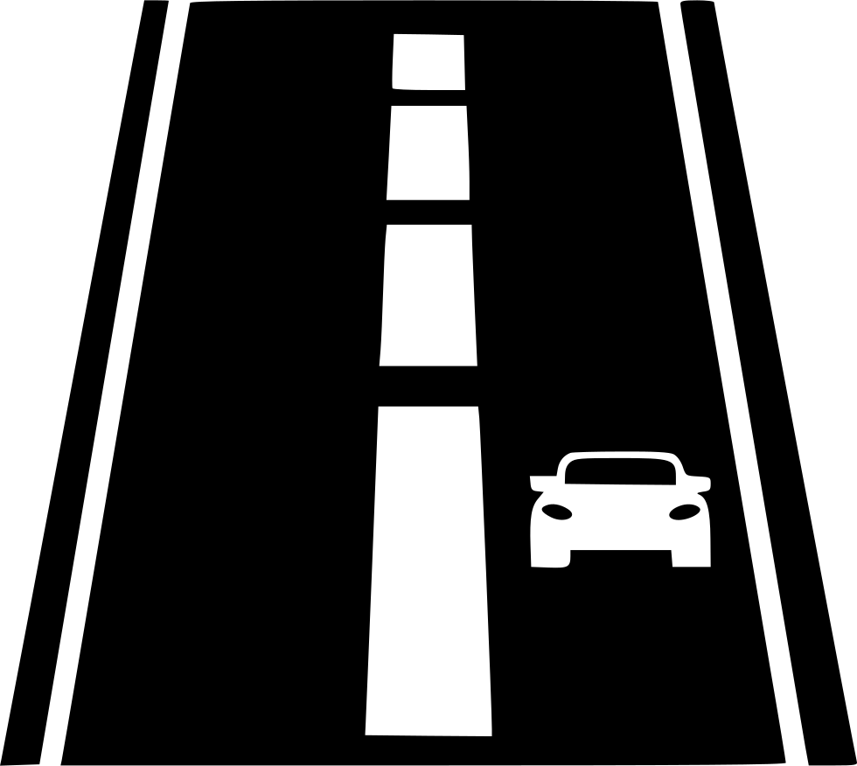

Avtomobil yo`llari muhandisligi
Mavzu 2:
Yo'llarni rejalashtirish va rivojlantirish masalalari
TOSHKENT AVTOMOBIL YO‘LLARINI
LOYIHALASH, QURISH VA EKSPLUATATSIYASI INSTITUTI

Slide 2

TOSHKENT AVTOMOBIL YO‘LLARINI LOYIHALASH, QURISH VA EKSPLUATATSIYASI INSTITUTI
Mavzu 2:
Yo'llarni rejalashtirish va rivojlantirish masalalari
Reja:
1. Avtomobil yo’llarini qurish uchun loyiha.
2. Loyiha tarkibi va uni taxt qilish.
3. Qurilish ishlarining taqvimli grafigi.
4. Ishchi xujjatlari.
5. Avtomobil yo’llarini loyihalashda elektron hisoblash mashinalaridan foydalanish.
Tayanch so`z va iboralar: ishchi chizmalari, qurilish pasporti, ishchi xujjatlari, qurilish ishlarining taqvimli grafigi, smeta xujjatlari.

Slide 3

TOSHKENT AVTOMOBIL YO‘LLARINI LOYIHALASH, QURISH VA EKSPLUATATSIYASI INSTITUTI
Avtomobil yo’lining loyihasi tasdiqlovchi idoralarga ko’rib chiqish uchun va qurilish tashkilotlariga beriladigan bir qancha xujjatlardan iborat.
Yangi qurilish loyihasida materiallar quyidagi tarzda bo’linadi:
1-bo’lim. Umumiy tushintirish xati, u loyiha topshirig’i, yuk tashish tig’izligi va harakatlanish jadalligi to’g’risidagi ma’lumotlarni o’z ichiga oladi. Yo’lning o’q chizig’i tanlanishini asoslash.
2-bo’lim. (bir nechta bo’limchalarga ajratilgan bo’lishi mumkin) qurilishga oid echimlar-qurilish maydonini tayyorlash, yo’lning bo’ylama kesimi, yo’l poyi, sun’iy inshootlar, kesishuv va qo’shiluv joylari, yo’l qurilmalari va yo’l tafsiloti, yo’l va avtotransport xizmati. qurilish materiallari. Atrof muhitni muhofaza qilish.

Slide 4

TOSHKENT AVTOMOBIL YO‘LLARINI LOYIHALASH, QURISH VA EKSPLUATATSIYASI INSTITUTI
3-bo’lim. qurilishni tashkil etish. qurilish ishlari hajmlarining yig’ma vedomosti, qurilishni tashkil etish taqvimining chiziqli grafigi, qurilish mashinalari va jihozlari, yo’l-qurilish materiallariga bo’lgan talab (ehtiyoj).
4-bo’lim. Smeta xujjatlari.
5-bo’lim. qurilish pasporti.

Slide 5
TOSHKENT AVTOMOBIL YO‘LLARINI LOYIHALASH, QURISH VA EKSPLUATATSIYASI INSTITUTI
Loyihaning asosiy chizmalarini taxt qilishda qo’yidagi talablarga rioya qilinadi. Trassaning (yo’l o’q chizig’ining) 1:10000 masshtabdagi plani piketaj ma’lumotlari bo’yicha, 1:10000…1:25000 masshtabdagi mavjud aerofotosuratlarni va topografik xaritalarni hisobga olgan holda chizilib, unga trassaning hamma variantlari, kilometraj, yo’l-qurilish materiallarining konlari, qurilishining rejalashtirilayotgan bazalari yozib qo’yiladi. Tafsilot qidiruv ma’lumotlari bo’yicha aniqlashtiriladi. Tog’li joylardagi yo’llar uchun trassa planining masshtabi kattalashtirilishi mumkin.
Loyihaning muhim elementi qurilish ishlarining taqvimli grafigidir.

Slide 6
TOSHKENT AVTOMOBIL YO‘LLARINI LOYIHALASH, QURISH VA EKSPLUATATSIYASI INSTITUTI
Yo’l loyihasida (loyihalashning birinchi bosqichi) yo’l konstruktsiyasiga oid barcha masalalarning printsipial echimlari beriladi va eng maqbul variant asoslanadi. Biroq bunda murakkab joy sharoitlarida tadqiqot ishlarining batafsilligiga qaramasdan, aniqlashtirilishga muhtoj bir qancha masalalar qolishi mumkin. Ular qo’shimcha muhandislik qidiruvlar asosidagina aniqlashtirilishi mumkin, bular qatoriga batafsil muhandislik-geologik tadqiqotlar kiradi, ular sun’iy inshootlarning namunaviy loyihalarini bog’lash, shuningdek, noqulay grunt-gidrologik sharoitlarda yo’l poyini loyihalash uchun zarurdir.
Bu masalalarni hal etish uchun loyihalashning ikkinchi bosqichida ishchi hujjatlari ishlab chiqiladi, uning tarkibiga qo’yidagilar kiradi: ishchi chizmalari, ob’ektlarning smetalari va lokal smetalar, qurilish-montaj ishlari hajmlarining vedomostlari, materiallarga bo’lgan talablarning vedomostlari va yig’ma vedomostlari, mehnat va asosiy materiallar sarfiga oid hisoblashlar.

Slide 7
TOSHKENT AVTOMOBIL YO‘LLARINI LOYIHALASH, QURISH VA EKSPLUATATSIYASI INSTITUTI
Ishchi chizmalari joyda qurilgan trassaga tatbiq etiladigan davlat standartlari talablariga muvofiq tuziladi. Ishchi chizmalarini ishlab chiqishdan oldingi qurilish oldi qidiruv ishlari trassani tiklashdan boshlanadi. Bunda mahalliy sharoitlarni batafsil o’rganish asosida zarurat tug’ilganida alohida uncha katta bo’lmagan uchastkalarni qayta trassalash bajariladi. Bu ishlarni yuzaki bajarish yaramaydi. Mahalliy sharoitlarni batafsil o’rganish asosida alohida uncha katta bo’lmagan uchastkalarni qayta trassalash yo’li bilan yo’lning plani va bo’ylama kesimini yaxshilashning hamma imkoniyatlaridan foydalanib, trassaning fazoviy ravonligiga, planda va bo’ylama kesimda egrilik radiuslarini oshirishga, bo’ylama nishabliklarni pasaytirishga, yo’lni manzara bilan yaxshi moslashtirishga va grunt-gidrologik sharoitlari noqulay joylarni aylanib o’tishga erishish zarur.

Slide 8
TOSHKENT AVTOMOBIL YO‘LLARINI LOYIHALASH, QURISH VA EKSPLUATATSIYASI INSTITUTI
Har qanday muhandislik inshooti kabi yo`l ham, uni loyihalashda mo`ljallangan turdagi va miqdordagi yukni o`tkazishni ta‘minlashi mumkin. Avtomobilsozlik sanoati taraqiy etib, avtomobil turlarini uzluksiz takomillashtirmoqda va o`zgartirmoqda. Avtomobillarning yuk ko`tarish kuchini oshirish va avtopoyezdlardan keng foydalanish doimiy an‘ana bo`lib qolgan.
Har qaysi yo`l o`nlab yillar xizmat qiladi va shuning uchun bu yo`llardan kelajakda yuradigan avtomobillarni ko`rsatkichlarini aniq bilish qiyin. Ayni bir vaqtda yo`lni bir necha yil oldinga hisoblangan ortiqcha mustahkamlik zahirasi bilan qurish iqtisodiy jixatdan maqsadga nomuvofiqdir. Shuning uchun avtomobil gabaritlariga va ulardan tushadigan og`irliklarga standartlar ishlab chiqariladi. Avtomobil sanoati bu standartlarga rioya qilishi va avtomobil yo`llarining elementlariga belgilangan me‘yorlar moslashtirilishi shart.

Slide 9
TOSHKENT AVTOMOBIL YO‘LLARINI LOYIHALASH, QURISH VA EKSPLUATATSIYASI INSTITUTI
Ishchi xujjatlarini ishlab chiqish bosqichlarida klotoidli trassa elementlarini uzil-kesil bog’lanib, joylarda rejasini olish va ularning xarakterli nuqtalarini mahalliy predmetlarga bog’lash uchun egri chiziqlarning ko’rsatkichlari aniqlanadi.
Qayta trassalash natijasida loyiha-smeta xujjatlariga zarur o’zgartirishlar kiritiladi. Ishchi chizmalarini tuzishda yo’l tushadigan polosani va qurilish davrida vaqtincha egallanadigan maydonlarni uzil-kesil rasmiylashtiriladi, bunda baland ko’tarmalar, chuqur qazimalar, kesishuv joylari va sun’iy inshootlar, avtotransport xizmati binolari uchun haqiqatan talab etiladigan maydonlar hisobga olinadi.

Slide 10
TOSHKENT AVTOMOBIL YO‘LLARINI LOYIHALASH, QURISH VA EKSPLUATATSIYASI INSTITUTI
Ishchi xujjatlarini tasdiqlangan loyihada qabul qilingan asosli loyiha echimlari asosida ishlab chiqiladi, qurilishdan oldingi qidiruv ishlari davomida mahalliy sharoitlarni chuqurlashtirib o’rganish asosida ularni batafsillashtiriladi va aniqlashtiriladi. Ishchi chizmalari bo’yicha hamma qurilish-montaj ishlari amalga oshiriladi, shu munosabat bilan ularda tegishli inshootlar yoki ularning qismlari konstruktsiyalarining hamma detallari ishlab chiqilgan bo’lishi kerak. Ishchi xujjatlari tashkilot-qurilish buyurtmachisi rahbari tomonidan tasdiqlanadi.
Muhandislik inshootlarini aniq usullar bilan hisoblash ko’pincha juda murakkab bo’ladi. Yo’llarni loyihalashda soddalashtirib ko’riladigan ko’p jarayonlar, masalan, ko’p qatlamli yo’l qoplamlarida va yo’l poylarida issiqlik uzatilishi yoki avtomobilning notekis qoplamada harakatlanishi, aslini olganda differentsial tenglamalar bilan ifodalanadi, bular umumiy holda echilmaydi, biroq elektron hisoblash mashinalarida tadqiq qilsa bo’ladi.

Slide 11
TOSHKENT AVTOMOBIL YO‘LLARINI LOYIHALASH, QURISH VA EKSPLUATATSIYASI INSTITUTI
Avtomobil yo’llari loyihalarini ishlab chiqishda ko’p sonli bir xildagi hisoblash ishlarini bajarishga to’g’ri keladi: yo’l poyi hajmlarini hisoblash, sun’iy inshootlar yonbag’irlari va o’zanlarining mustahkamlangan yuzalarini aniqlash, ko’p sonli kichik ko’priklar va quvurlar teshiklarini hisoblash va boshqalar. Avtomobil yo’llarini loyihalashning bu hamma xususiyatlari elektron mashinalaridan keng foydalanishni taqoza etadi. Bosh loyihalash tashkilotlari EHM uchun ishlab chiqadigan dasturlarning har biri, yuqori malakali mutaxassislarning ancha ko’p mehnat sarflashini talab etib, ulardan loyihalash uchun hisoblash markazlaridan mashina vaqtini ijaraga oluvchi kichik loyihalash tashkilotlarida foydalanish mumkin.
Zamonaviy elektron hisoblash mashinalari CREDO va Indor CAD/Road tizimlarini kullab yo’llarni loyihalash sifatini oshirish va uning muddatlari hamda qiymatini qisqartirishda keng istiqbollar ochib beradi.

Slide 12
TOSHKENT AVTOMOBIL YO‘LLARINI LOYIHALASH, QURISH VA EKSPLUATATSIYASI INSTITUTI
Yo’l loyihalash tashkilotlari amaliyotiga avtomobil yo’llarini loyihalashning avtomatlashtirilgan tizimini yaratish va joriy etish bo’yicha ishlar jadal olib borilmoqda, bu tizim loyihalashning ayrim tarkibiy qismlarini hal etuvchi o’zaro bog’langan dasturlar majmuidan iborat:
muhandislik-geodezik masalalar, bular trassani joyda o’tkazishni tanlash, erda bajarilgan suratga olishlar va aerofotosuratga olish materialari bo’yicha relefning matematik modelini yaratish bilan bog’liq;
trassa planini loyihalash va uning alohida elementlarini o’zaro bog’lash, turli sathlardagi kesishuvlarni loyihalash;
bo’ylama kesimni loyihalash, er qazish ishlari hajmlarini aniqlash va ularni taqsimlash, yo’l poyi turg’unligini tekshirish;
yo’l to’shamalarini (liboslarini) ularning eng optimal variantlarini tanlagan holda loyihalash;
yo’lning transport-foydalanish sifatlarini baholash, tezliklarni, o’tkazish qobiliyatini va harakat xavfsizligini aniqlash;
yo’l qurilishi samaradorligining asoslanishi bilan bog’liq bo’lgan texnik-iqtisodiy hisoblashlar.

Slide 13
TOSHKENT AVTOMOBIL YO‘LLARINI LOYIHALASH, QURISH VA EKSPLUATATSIYASI INSTITUTI
E`tiboringiz uchun rahmat!

